Slide 1



HandicApp
1
Romain Pellerin - Tom Georgin - Thomas Senez
>> Projet de 1ère année
Jeudi 6 juin 2013

Slide 2
Sommaire
2
Les débuts
Analyse
Planification
Organisation du groupe
Développement
Fonctions principales
Nos ajouts
Difficultés rencontrées et solutions
En complément
Play Store
Site web dédié
Démonstration
Conclusion

Slide 3
1. Les débuts
a. Analyse
3
1. Les débuts
a. Analyse
" Le but de ce projet est de réaliser une application exploitant la reconnaissance vocale d'Android pour les Sourds.
La fonctionnalité principale consiste à transcrire en écrit les paroles d'un interlocuteur.
Une fonctionnalité secondaire consiste à synthétiser vocalement ce que la personne écrit sur le terminal Android. "

Slide 4
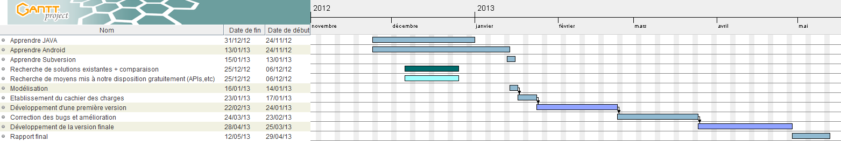
1. Les débuts
b. Planification
4
1. Les débuts
a. Analyse
b. Planification
Apprentissage et recherches
Développement et tests

Slide 5

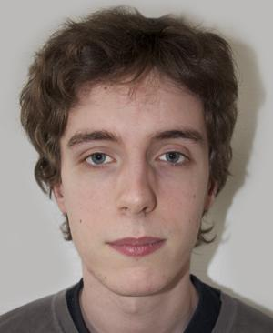
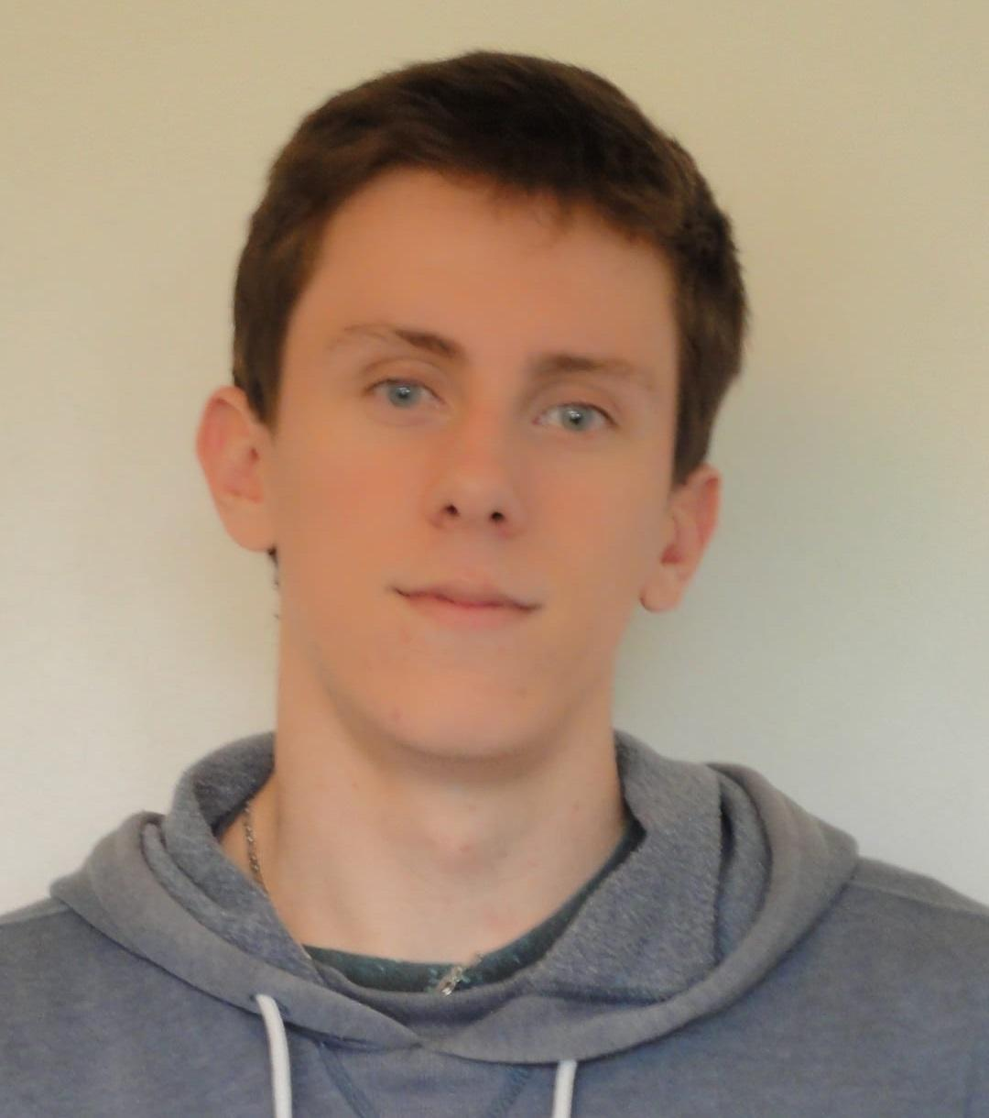
1. Les débuts
c. Organisation du groupe
5
1. Les débuts
a. Analyse
b. Planification
c. Organisation...
Recherche de solutions existantes et comparaison
Développement de l'application (code Java et infographie)
Création du site web
Recherche des APIs existantes et gratuites
Établissement du cahier des charges
Développement de l'application (XML et traductions)
Recherche des APIs existantes et gratuites
Développement de l'application (XML et traductions)
Traduction du site web

Slide 6
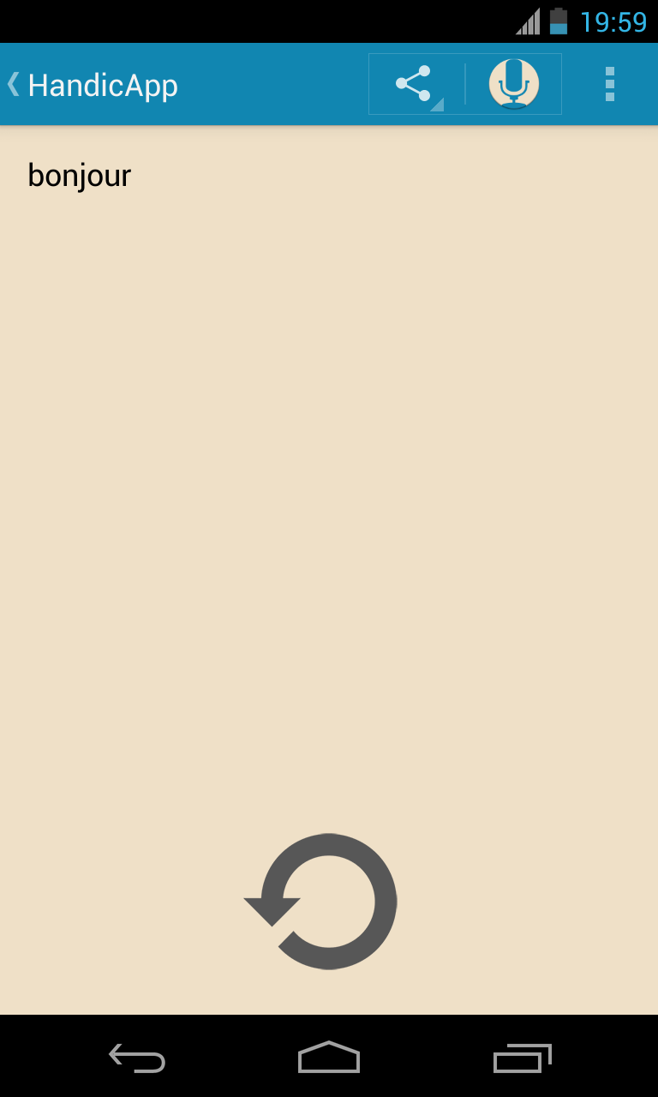
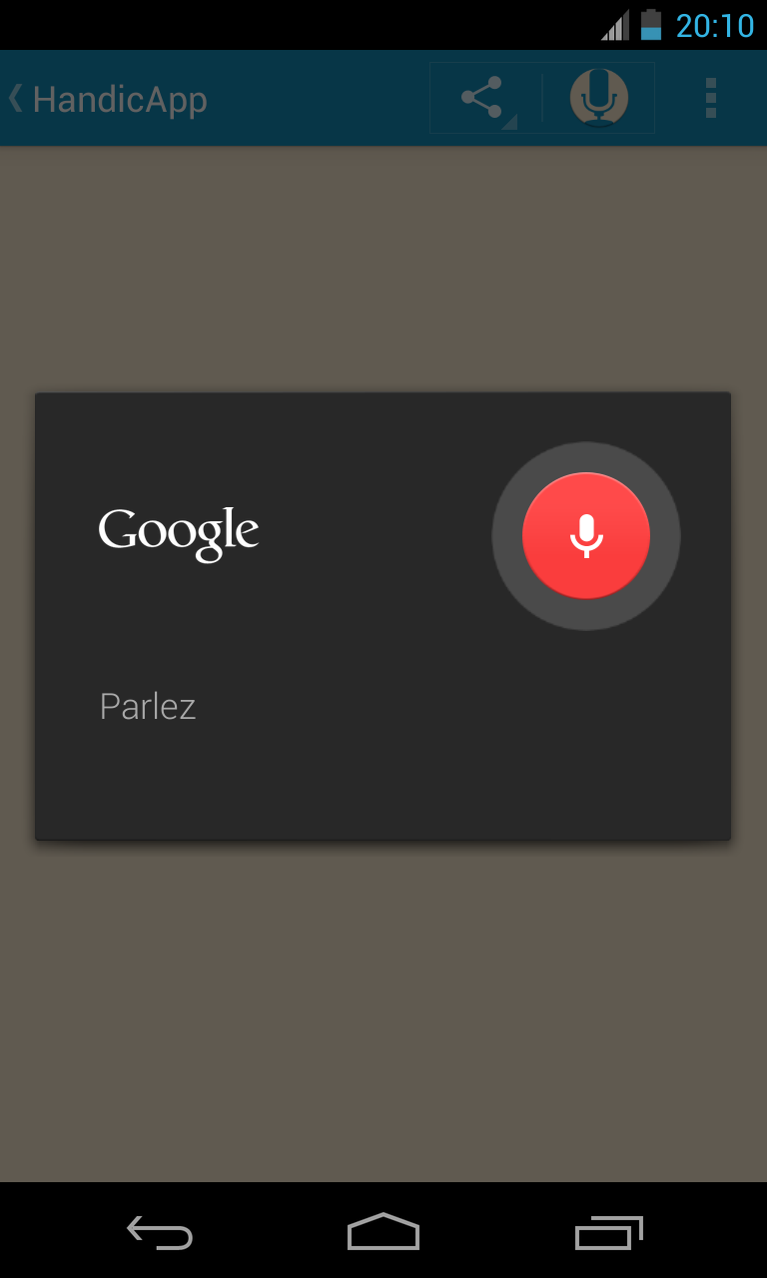
2. Développement
a. Fonctions principales
6
1. Les débuts
2. Développement
a. Fonctions pr...
Reconnaissance vocale

Slide 7
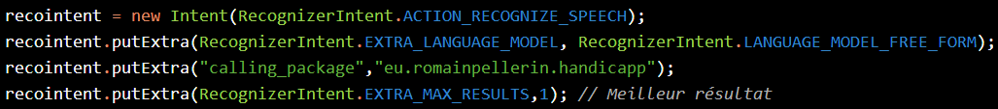
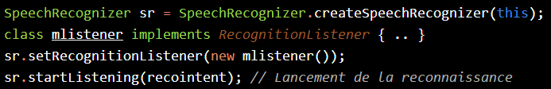
2. Développement
a. Fonctions principales
7
1. Les débuts
2. Développement
a. Fonctions pr...
Reconnaissance vocale
En continu
Classique

Slide 8
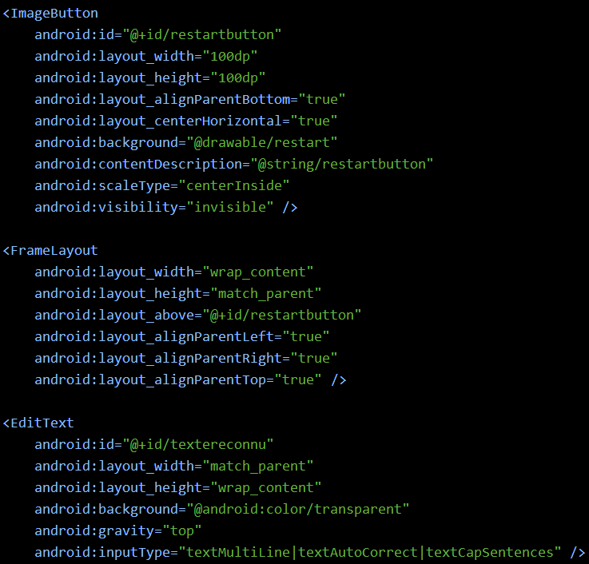
2. Développement
a. Fonctions principales
8
1. Les débuts
2. Développement
a. Fonctions pr...

Slide 9
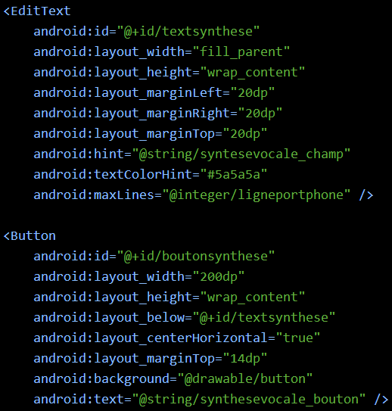
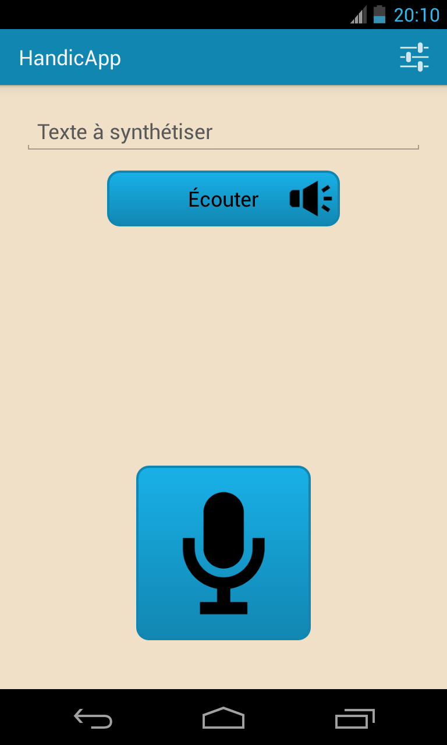
2. Développement
a. Fonctions principales
9
1. Les débuts
2. Développement
a. Fonctions pr...
Synthèse vocale

Slide 10
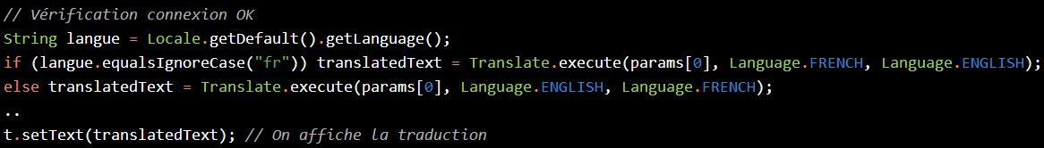
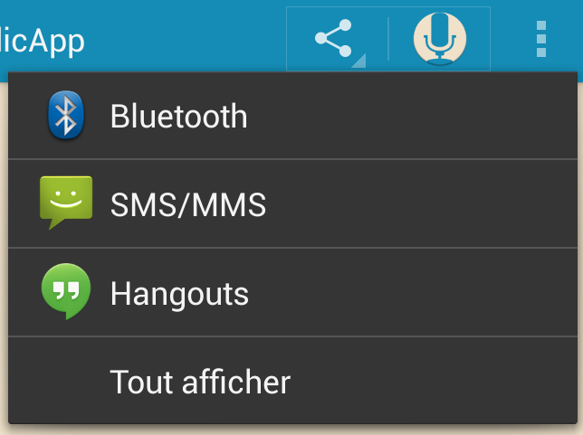
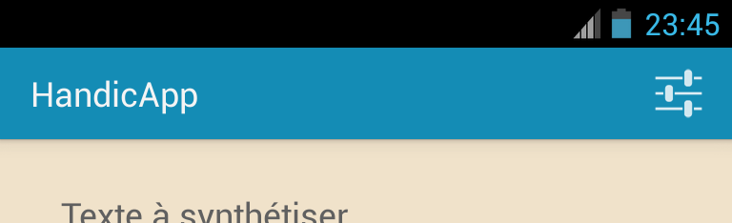
2. Développement
b. Nos ajouts
10
1. Les débuts
2. Développement
a. Fonctions pr...
b. Nos ajouts
Traduction du texte reconnu
Partage du texte reconnu
Paramètres d'application

Slide 11

3. Difficultés
rencontrées et solutions
11
1. Les débuts
2. Développement
3. Difficultés rencon...
Ne pas interrompre la synthèse lors de la rotation du téléphone
Compatibilité Android 2.3.3+
Reconnaissance en continu

Slide 12
3. Difficultés
rencontrées et solutions
12
1. Les débuts
2. Développement
3. Difficultés rencon...
Gestion manuelle de la rotation
Lecture approfondie de la documentation
Relance automatique de la reconnaissance à chaque fois

Slide 13

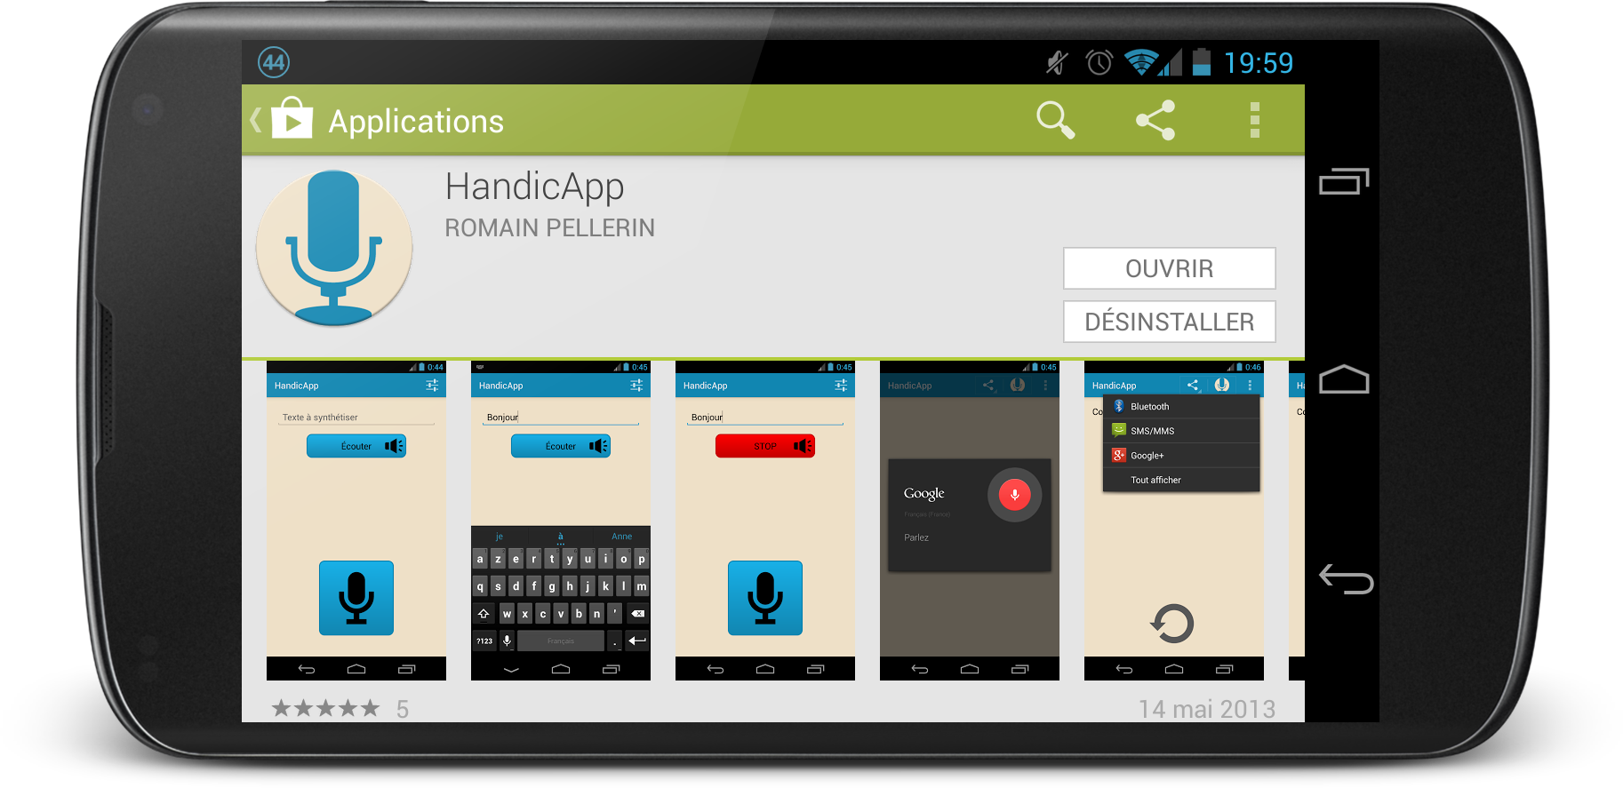
4. En complément
a. Play Store
13
1. Les débuts
2. Développement
3. Difficultés rencon...
4. En complément
a. Play Store
https://play.google.com/store/apps/details?id=eu.romainpellerin.handicapp

Slide 14
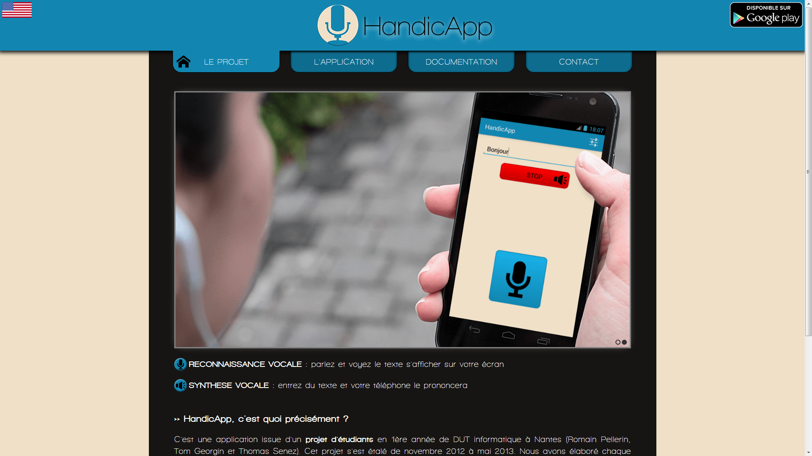
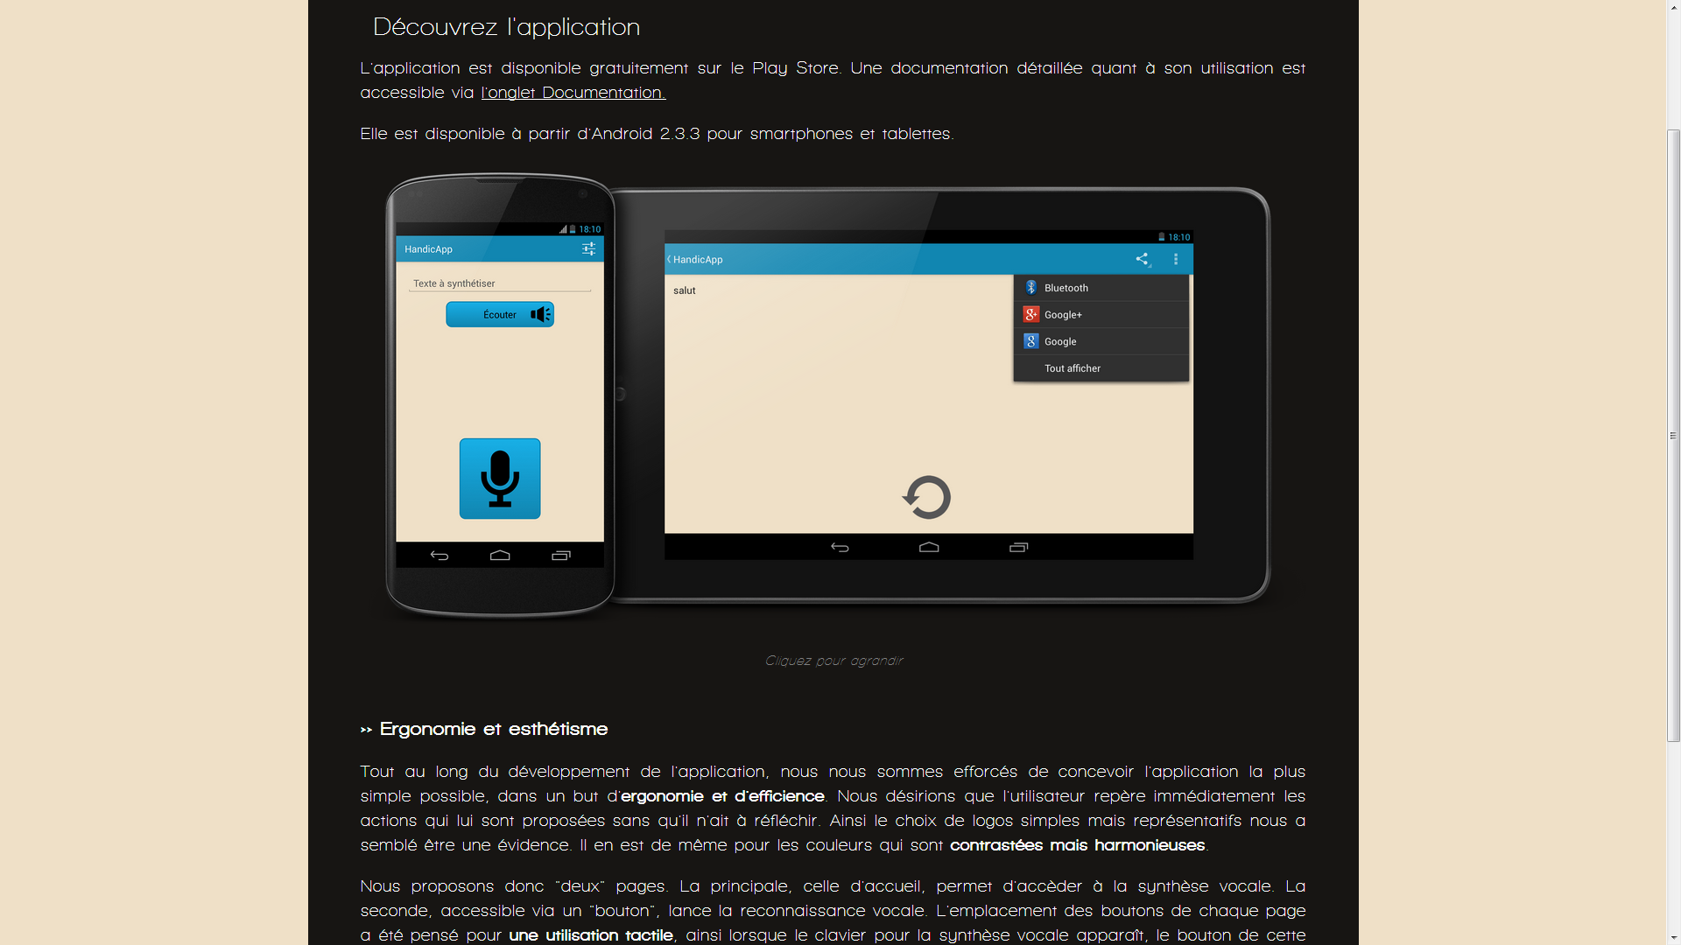
4. En complément
b. Site web dédié
14
1. Les débuts
2. Développement
3. Difficultés rencon...
4. En complément
a. Play Store
b. Site web dédié
http://romainpellerin.eu/handicapp/

Slide 15
DÉMO

Slide 16
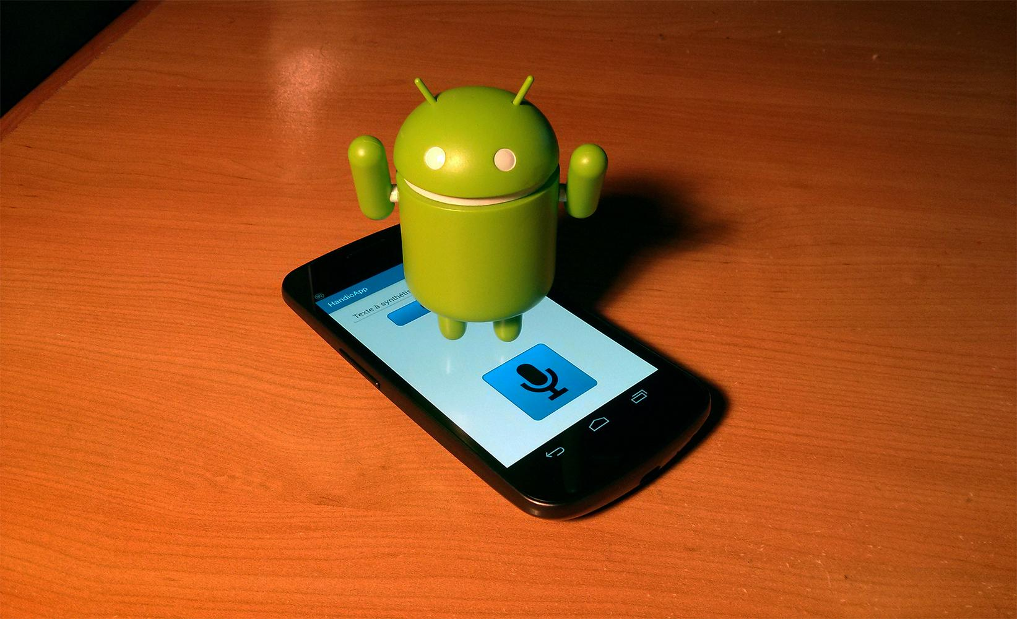
5. Conclusion
MERCI !
Revoir le diaporama ?
http://romainpellerin.eu/handicapp/slideshow

